Slide 1

Distributed Stateful Applications on Programmable Switches
Project #7062
Participants:
Sivan Vert, Yuval Ben Haim
Supervisors:
Lior Zeno, Pavel Lifshits
Notes:
היי אנחנו יובל וסיון והפרויקט שלנו עוסק בביזור עומסים בעזרת סוויצ'ים הניתנים לתכנות.
הם מסוגלים לבצע פעולות חישוב על מידע ברשת בזמן אמת.

Slide 2
Motivation and Goal
Collecting and monitoring essential statistics of network traffic enhances the efficiency of the traffic management and adaptive control.
Aggregating and processing these statistics directly in the data plane leads to a shorter response time of detecting and handling anomalies.
Doing so requires memory in the switch which is a limited resource.
2
Notes:
יובל
איסוף וניטור מידע סטטיסטי חיוני של תעבורת הרשת יכול לשפר את יעילותה ואת אופן הניהול שלה
עצם איסוף ועיבוד המידע בסוויץ' עצמו, מוביל לכך שזמן התגובה לזיהוי וטיפול באנומליות ברשת מתקצר משמעותית
לשם כך, עבור ניטור מדויק יותר, נדרש הרבה זיכרון אשר הינו משאב מוגבל מפני שלסוויצ'ים יש רק עשרות בודדות של מגה בייטים

Slide 3
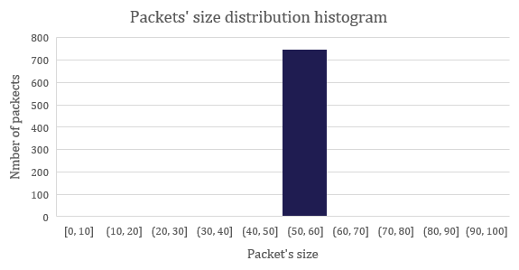
Motivation and Goal
Today the main approach is using sampling-based solutions. They are simple to implement and logically straightforward, but they suffer from unacceptably low accuracy.
3
Notes:
יובל
היום הגישה הרווחת היא שימוש ב-sampling-based solutions, כלומר ניתוח פשוט ולא מעמיק של המידע, שכן הם נוחים למימוש אבל הם דורשים זיכרון גבוה על מנת להגיע לדיוק מסוים עבור flow streams גדולים.
ניקח לדוגמא שימוש בהיסטוגרמה שמתארת כמות פקטות לפי גודל נתון של פקטה:
אנו משתמשים ב-10 מונים כך שכל מונה שומר את כמות הפקטות בטווח מסוים, לכן עבור תעבורה ברשת שגודל הפקטות בה הוא בין 50 ל-60 נקבל היסטוגרמה כזו
ניתן לראות שישנם הרבה מונים "מבוזבזים" כלומר זיכרון לא מנוצל, ומעבר לכך הדיוק בגודל הפקטות יהיה נמוך מאוד שכן הסקלה לא מתאימה.

Slide 4
Motivation and Goal
Today the main approach is using sampling-based solutions. They are simple to implement and logically straightforward, but they suffer from unacceptably low accuracy.
4
Notes:
יובל
כשבפועל היינו רוצים לראות את הנתונים בצורה יותר מדויקת, עם סקלה שמייצגת באופן נכון יותר את הנתונים.
למשל בדוגמא פה, הסקלה היא בין 50 ל-59 ובהתאם כמות הפקטות שהתקבלו עם ערך זה
אבל מכיוון שהגדרנו מראש את הטווח לא ניתן לשנות זאת ואנו מקבלים פחות מידע

Slide 5
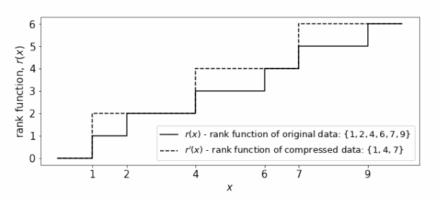
Motivation and Goal
The chosen solution that gives better memory vs. precision trade-off is using Qpipe – quantile sketching technique from the field of streaming algorithms.
5
Notes:
סיון
לכן, הפתרון המוצע בפרויקט מנסה לשפר את היחס בין כמות הזיכרון שבשימוש לאחוז הדיוק.
QPIPE הוא אלגוריתם ממשפחת ה-streaming algorithms
נסביר את quantile sketching באמצעות דוגמא.
לפי הגרף הרציף, לכל ערך data יש דרגה משלו שמסמנת את מיקומו ביחס לסט הדאטא המקורי שקיבלנו.
על מנת לצמצם בכמות הזיכרון, נחתוך את סט הדאטא לחצי, בדוגמא הורדנו את כל המידע הזוגי, ובמקביל נגדיל את המשקל של כל דרגה פי 2, כלומר הדרגות שכעת המידע יכול לקבל הינן 2 4 ו-6.
כך נתאים לכל ערך דאטא את הדרגה המתאימה.
נשים לב שעבור חלק מהמידע קיבלנו את הדרגה אשר הייתה במקור, למשל עבור 2,6, 9 ועבור חלק מהמידע קיבלנו שגיאה שהיא לכל היותר 1.
כלומר, בחצי מכמות המונים קיבלנו שגיאה קטנה יחסית עבור הדרגה.

Slide 6
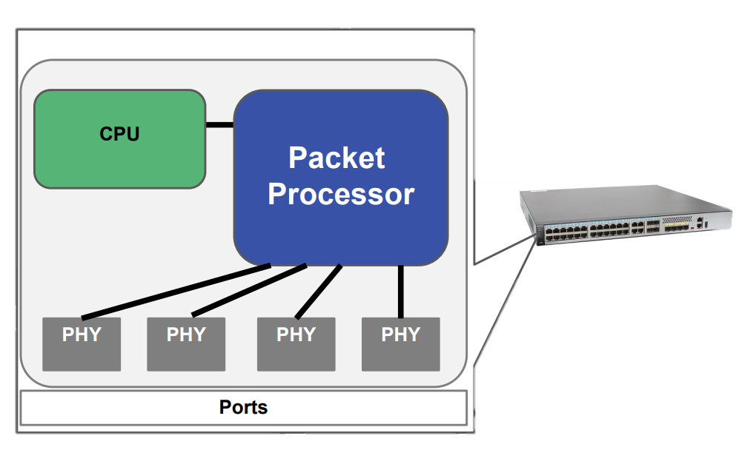
Switch Architecture - High Level
x86 or ARM
Physical layer:
Converts bits to electrical or optical signals.
6
Notes:
יובל
הסוויצ' מורכב מ-CPU, לרוב x86 או ARM כתלות ביצרן
רכיב ה- packet processor עליו נרחיב בהמשך
ושכבת ה-phy שאחראית על המרה של המידע מאנלוג לדיגיטל ולהיפך

Slide 7
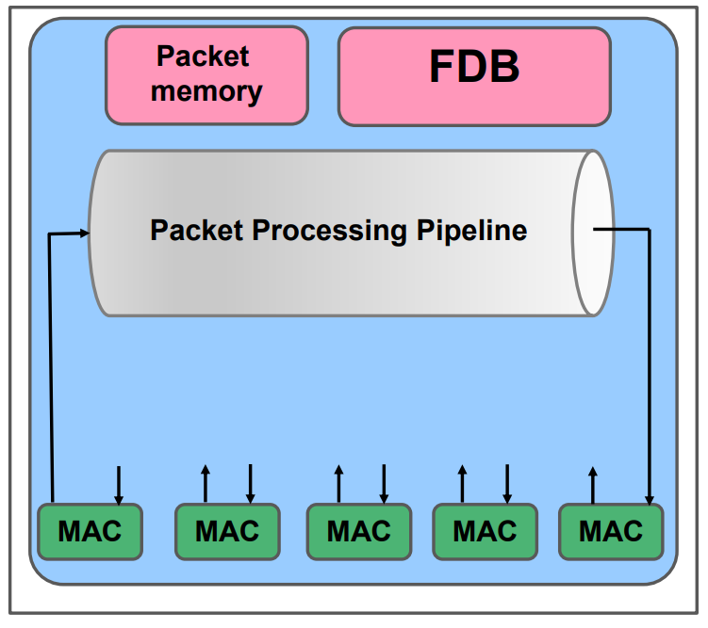
Switch Architecture - High Level
The packet processor controls the data plane processing:
Forwarding Database / Filtering Database.
Table that maps MAC address to port.
Memory which stores packets that are currently being processed.
7
Notes:
יובל
לאחר מכן, רכיב ה-Packet processor מעבד את הפקטות על ידי pipeline ומנתב אותן ברשת.
באמצעות ה-control plane ו-data plane מבצעים את הניתוב:
Data plane - אחראי על עיבוד המידע של הפקטות הכולל בין היתר העברות נתונים, העתקות מידע, פעולות שמתבצעות בעת שליחה וקבלה של מידע.
Control plane - אחראי על תהליכים שמתרחשים פעם אחת, למשל setup, ותהליכים שמתרחשים בעליית הרשת ובעת קינפוג המערכת.

Slide 8
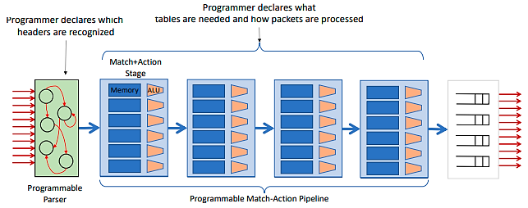
Protocol Independent Switch Architecture: PISA
PISA features:
Protocol independent
Hardware independent
Parsing and computing abilities
The architecture of the network consists of smart switches, that can be programmed to collect data about the network’s traffic.
8
Notes:
יובל
מאפייני הארכיטקטורה הם שהיא עצמאית מפרוטוקול (לא משנה אם זה TCP, UDP וכו'), לא תלויה בחומרה ומסתירה את המימוש מהמתכנת וכן בעלת יכולות פרסור וחישוב על פקטות ברשת.
הארכיטקטורה של הרשת כוללת סוויצ'ים חכמים שניתנים לתכנות איתם ניתן לאסוף מידע על הפקטות שעוברות ברשת וליצור סטטיסטיקות אשר נותנות תמונה רחבה על התעבורה
הפקטות שמתקבלות נכנסות מצד שמאל באיור הארכיטקטורה, ומשם עוברות דרך parser. לאחר מכן, עוברות דרך יחידות עיבוד ובסוף הpipeline- יש יחידות שאוספות את המידע (ומאחדות מחדש על פי הצורך).
פקטה מתקבלת למתג כרצף של ביטים, ה-parser אחראי להבין מה מייצג הרצף. ה-parser ממומש כמכונת מצבים ומחלק את הפקטה לחלקים, מתוכם ייבחר המידע הרלוונטי עליו יתבצע חילוץ, על מנת לקבל את המידע הדרוש. חבילות זורמות באופן קבוע, ולכן מתקבל latency משוער וקבוע במערכת. ה-header יכול להשתנות (בהתאם לפעולה שרוצים לבצע).

Slide 9
Match-Action
Every match-action unit contains a table and a key that is used to look up an entry.
If the entry has been found the result will be hit, otherwise the result will be miss.
Then the unit activates the action, and the output is written to the output bus for the next state to read.
The flow of the program is determined by the data of the packet which activates the corresponding action.
9
Notes:
סיון
המידע נכנס ליחידות ה-match-action המכילות טבלה המאוכלסת על ידי הקונטרול ומפתח אשר מורכב ממספר ביטים משורשרים של שדות שונים השייכים ל-header ול-metadata
ובעזרתם מבצעים look up על מנת למצוא את רשומת המידע המתאימה על ידי hit miss
לאחר מכן, מבצעים את ה-action וכותבים את התוצאה ל-bus של המוצא כך שהמצב הבא יוכל לקרוא אותה.
הפקטה עוברת בין המצבים ומפעילה פעולות שרלוונטיות למצב בו נמצאת. על מנת שהארכיטקטורה תעבוד, יש לבטא את התהליך (ה-Flow) כמעבר בין המצבים, והחלטה מהי הפעולה שיש לבצע בכל מצב לפי המידע שהתקבל בו. ההחלטה מה לעשות נקבעת לפי המידע שעובר במצב. המידע יוצר תגובת match, ולפיו נקבעת הפעולהaction שתתבצע, דבר שיכול לגרום לשינוי המידע והמשך לשינוי ה-flow של המידע.

Slide 10
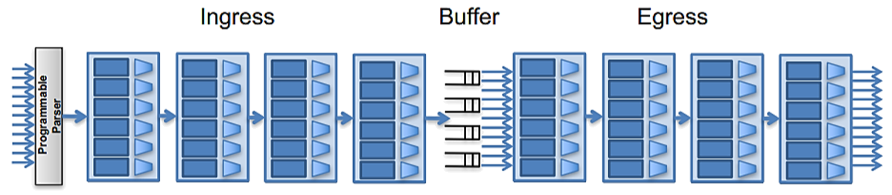
Ingress and Egress
Ingress match-action stages (pre-switching)
Egress match-action stages (post-switching)
The switch receives a packet from a specific port and processes it in the ingress control. If further processing is required, the packet is sent to the recirculate port, the packet finishes egress processing, including the egress de-parser, and then re-enters the ingress parser.
10
Notes:
יובל
PISA עובדת בצורת שני control-ים מרכזיים: ingress ו-egress ביניהם יש את ה-buffer המכיל את התורים של הפקטות
וכל control מכיל יחידות של match-action.
מתג מקבל פקטות מפורט ספציפי, וצריך להחליט לאן לשלוח אותם. פעולה זו מתבצעת ב-ingress.
אם תהליך העיבוד של המידע לא הסתיים ודרוש תהליך עיבוד נוסף (מעבר לעיבוד שמתבצע ב-ingress וב-egress), וכן ה-pipeline הסתיים, אז יבוצע שימוש ב-recirculation (רסירקולציה) לפקטה, אשר תאפשר את הכנסת הפקטה מחדש לתחילת ה-pipeline ולבצע המשך עיבוד עליה. תוספת זו פוגעת ב-throughput של המערכת, אך מאפשרת לבצע פעולות עיבוד מורכבות יותר.

Slide 11
Algorithm
Sample packets in a certain probability.
Compaction:
If a layer is not full, insert the value to the layer.
Else, the layer is full:
Find the 2 minimal values in the layer.
Randomly feed one value to the next layer and drop the other value.
11
Notes:
סיון
תחילה מתבצעת דגימה של פקטות בהסתברות מסוימת, למשל אחת מתוך 4 פקטות נדגמת
לאחר מכן, מתבצע תהליך הדחיסה:
אם השכבה לא מלאה, מכניסים את הפקטה שנדגמה
אחרת, מחפשים את שני הערכים המינימליים בשכבה ובאופן רנדומלי מוחקים אחד ומעלים את השני לשכבה הבאה
עד אשר השכבה האחרונה מלאה

Slide 12
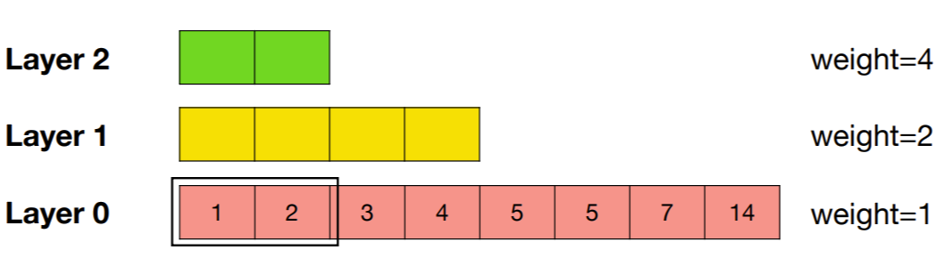
Compaction
Sort the array
Subsample: go through the array in order, randomly feed one item to the next layer and drop the other item.
2
12
Notes:
סיון

Slide 13
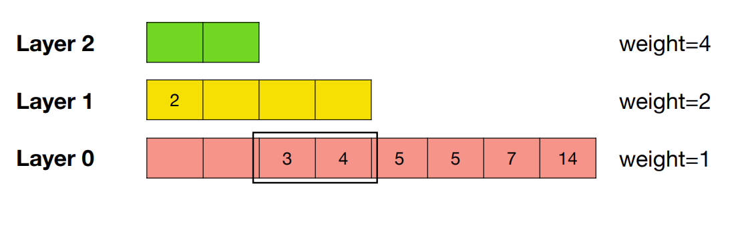
Compaction
Sort the array
Subsample: go through the array in order, randomly feed one item to the next layer and drop the other item.
3
13
Notes:
סיון

Slide 14
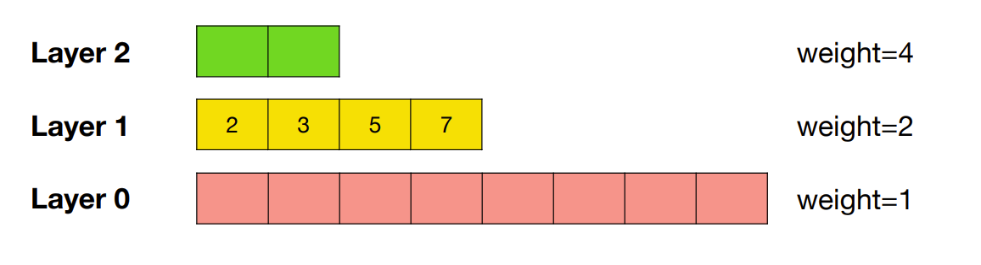
Compaction
Sort the array
Subsample: go through the array in order, randomly feed one item to the next layer and drop the other item.
14
Notes:
סיון

Slide 15
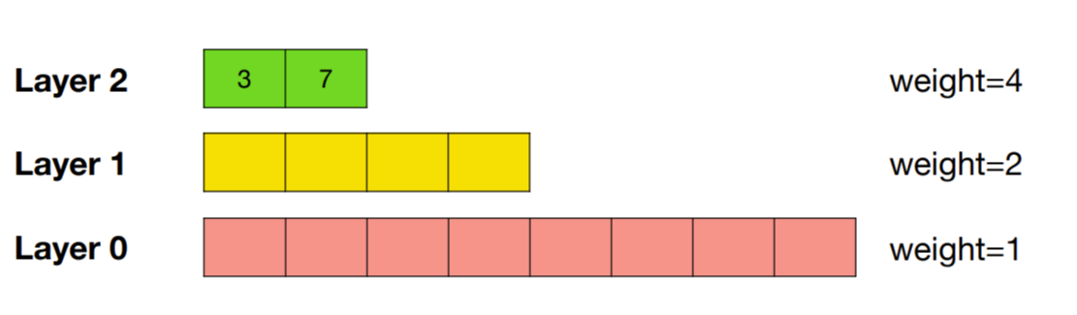
Compaction
Sort the array
Subsample: go through the array in order, randomly feed one item to the next layer and drop the other item.
15
Notes:
סיון

Slide 16
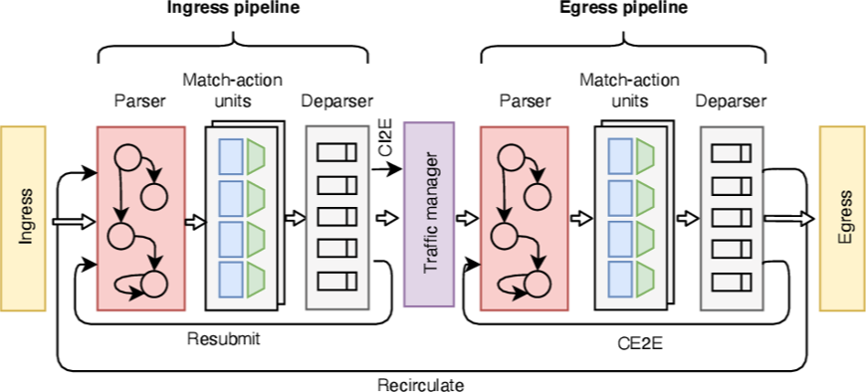
P4 Code
The code of a P4 program contains:
Headers
Parser
Controls
Actions
Tables
De-parsers
Main
16
Notes:
יובל
בהתאמה לארכיטקטורה עליה הסברנו מקודם, כל תכנית P4 בנויה באופן הבא
Headers – מייצגים את השדות הקיימים בפקטה לפי סוג הפרוטוקול, TCP, UDP וכו', ופרטי מידע נוספים כמו metadata המכיל את השדות הרלוונטיים עבור ה-Qpipe
Parser – מכונת מצבים אשר אחראית על תהליך פרסור הפקטה
Control – מקבל פקטה ומבצע את הפעולות לפי דרישת התכנית, הוא עושה זאת בצורה של match-action כפי שהסברנו בהתחלה, ואחראי על עדכון הטבלאות.
De-parser – מבצע הרכבה של הפקטה מחדש עם המידע הדרוש

Slide 17
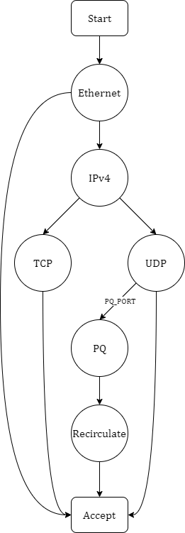
QPipe Code
Parser:
Header: struct meta_t {
bit<16> recirc_flag;
bit<32> sample;
bit<1> sample_01;
bit<1> recirced;
bit<32> head;
bit<32> head_n;
bit<32> tail;
bit<32> tail_n;
bit<32> len;
bit<32> item_num;
bit<32> left_bound;
bit<32> right_bound;
bit<32> array_to_operate;
bit<32> busy;
bit<32> option_type;
bit<32> theta;
bit<32> beta;
bit<32> gamma;
bit<32> filter_index;
bit<32> filter_index_n;
bit<32> filter_item;
bit<32> delete_index;
bit<32> delete_index_n;
bit<32> filter_item_2;
17
Notes:
סיון
נציג קצת חלקים חשובים מהקוד
מצד שמאל יש את מכונת המצבים של הפרסר, פקטה המגיעה לסוויץ' מתחילה ב-start ועוברת את שלבי הפרסור לפי מכונת המצבים עד שמגיעה לaccept
כל הפרסור מתבצע על פי ה-headers של הפקטה, דוגמא לסוג של header שהגדרנו ניתן לראות בצד ימין.
Meta משמש לשדות שמתעדכנים בקוד ומעדכנים רגיסטרים, למשל באיזה שכבה נמצאים, שני הערכים המינימליים בשכבה, גבולות השכבה וכדומה.

Slide 18
QPipe Code
control inc_tail (inout headers hdr, inout metadata meta,
inout standard_metadata_t standard_metadata) {
apply {
tail_register.read(meta.meta.tail,(bit<32>)meta.meta.array_to_operate);
if (meta.meta.tail == meta.meta.right_bound) {
meta.meta.tail_n = meta.meta.left_bound;
}
else {
meta.meta.tail_n = meta.meta.tail + 1;
}
tail_register.write((bit<32>)meta.meta.array_to_operate, (bit<32>)meta.meta.tail_n);
}
}
18
Notes:
סיון
בדומה לפונקציות, כל Control אחראי על ביצוע פעולה מסוימת למשל השוואה בין שני רגיסטרים והשמת הערך ברגיסטר אחר.
דוגמא ל-Control המבצע העלאה ב-1 של רגיסטר tail המייצג את הזנב של כל שכבה באלגוריתם
נשים לב לקריאה ולכתיבה לרגיסטרים שהיא פעולה שאינה תלויה בסוג החומרה, והמתכנת משתמש בפקודות המסתירות את המימוש הפנימי.

Slide 19
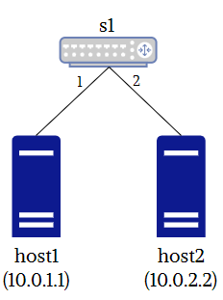
Topology of the Network
Building a simple topology to run the p4 program.
This topology consists of two hosts and a switch (s1).
19
Notes:
יובל
כדי לבדוק את נכונות האלגוריתם והקוד בחרנו ליצור טופולוגיה בסיסית ביותר כדי שלא יהיה מקום לטעויות ועליה לנתח את הנתונים.
הטופולוגיה כוללת 2 host-ים אשר מתקשרים ביניהם דרך סוויץ' יחיד.

Slide 20
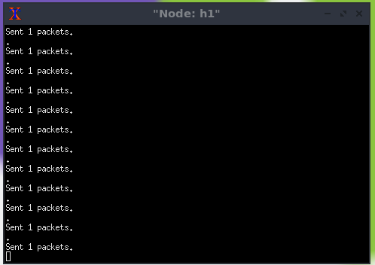
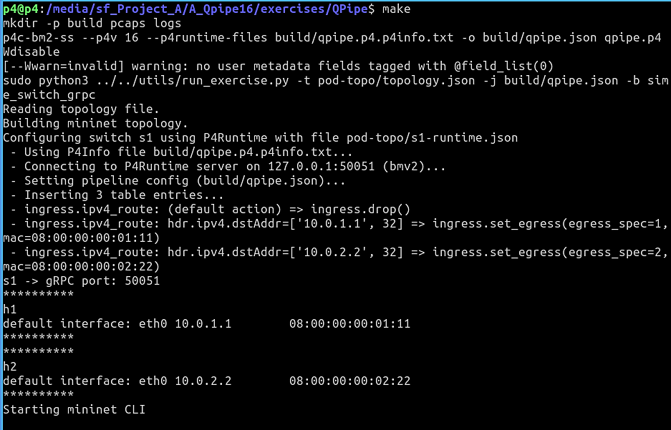
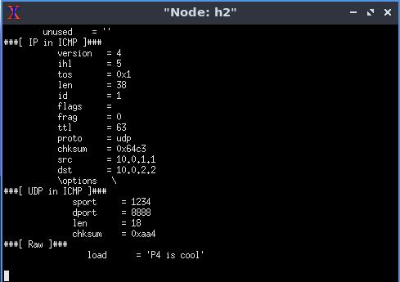
Mininet
20
Notes:
יובל
אחרי שבנינו טופולוגיה הרצנו אותה במינינט, בצד שמאל ניתן לראות את הטופולוגיה וחוקי הניתוב בין שני ה-host כפי שראינו בשקופית הקודמת.
מוקף באדום, רואים את action ברירת המחדל שהיא drop, ואת הכתובות המתאימות לניתוב
מצד ימין הגדרנו בטרמינל של h1 לשלוח פקטות בפרוטוקול UDP, עם הודעה מסוימת
ומתחת אנחנו יכולים לראות שהן אכן הגיעו ליעד בטרמינל של h2 עם פרטי מידע על הפקטות, למשל UDP וההודעה.

Slide 21
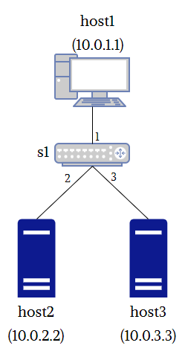
Application
Using QPipe algorithm in an application in order to balance loads in the network by sending packets to different servers according the packets’ size.
21
Notes:
סיון
שילבנו את האלגוריתם לתוך יישום המבצע שליחה של הפקטות לשרתים שונים לפי גודל הפקטה, אם היא גדולה מהחציון הוא מפנה לשרת אחד ואם לא אז לשרת אחר.
מקרה כזה מתאים לביזור עומסים על שרת מסוים, למשל חברות אשר מקבלות פניות מלקוחות רבים כמו Google, ירצו להשתמש במספר רב של שרתים.
הלקוחות שירצו להתחבר לאתר מכירים את כתובת ה-IP שלו ופונים לשרת המרכזי. באמצעות שימוש באלגוריתם QPipe וניטור דפוסי התנהגות מסוימים, המתג יכול לקבל החלטה לנתב את החבילות לשרת נוסף אשר מטפל בפניות לאתר, ובכך להקל את העומס על השרת המרכזי באופן השקוף ללקוחות.
על מנת לדמות מצב כזה, host1 מייצג לקוח, host2 מייצג שרת מרכזי ו-host3 מייצג שרת נוסף של החברה

Slide 22
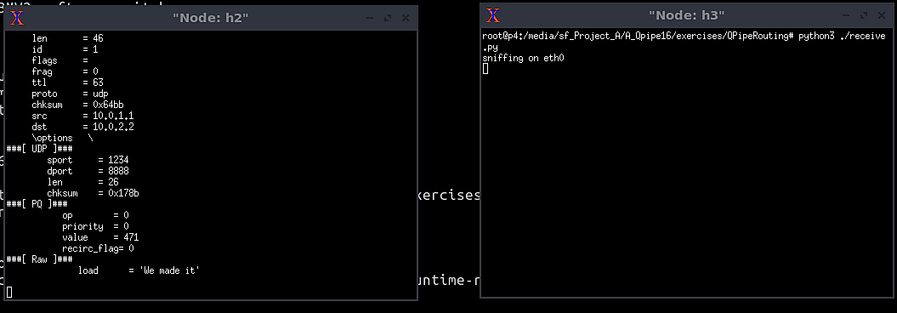
Application
22
Notes:
סיון
Host1 שולח הודעות לשרת שהוא מכיר host2
host2 ו-host3 מקשיבים וניתן לראות שרק host2 מקבל חבילות שכן האלגוריתם רץ למציאת החציון

Slide 23
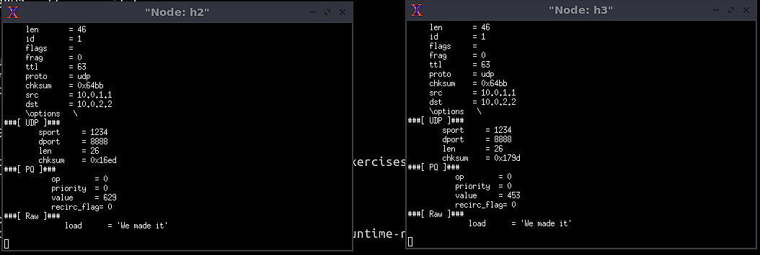
Application
23
Notes:
סיון
החציון שהתקבל הינו 505, וכעת גם host3 מתחיל לקבל חבילות בהתאם לניתוב
אם ערך החבילה גדול מהחציון, החבילות נשלחות ל-host2, אחרת ל-host3

Slide 24
Results
Comparing QPipe and histogram with a memory of 8 registers and varying packets‘ value:
24
Notes:
יובל
עבור הטופולוגיה של האלגוריתם שהראינו בהתחלה, הרצנו את האלגוריתם מספר פעמים על זיכרון של 8 תאים והשווינו עם היסטוגרמה
תוצאות הqpipe הינן בורוד ותוצאות ההיסטוגרמה הינן בכחול.
כל נקודה בציר X מציינת טווח ערכי פקטות, 1 מסמן 0 עד 1000, 2 מסמן 100-900, 3 מסמן 200-800, 4 מסמן 300-700 ו-5 מסמן 400-600.
ניתן לראות עבור ה-QPipe שישנה מגמה יורדת בשגיאה הן בחציון והן בממוצע, ככל שטווח ערכי ה-value של התעבורה מצטמצם, כלומר התעבורה נהיית יותר הומוגנית. עבור ההיסטוגרמה, אין מגמה אחידה אך השגיאות נעות סביב טווח דומה עבור כל סוגי התעבורה.
נשים לב כי שגיאת הממוצע קטנה יותר משגיאת החציון עבור שני האלגוריתמים. ככל שהטווח הצטמצם השגיאה עבור QPipe יורדת, אך עבור ההיסטוגרמה השגיאה נשארת יחסית קבועה.
ניתן לראות כי שימוש ב-QPipe למציאת החציון מניב תוצאות טובות יותר, כלומר שגיאה נמוכה יותר, מאשר החציון של ההיסטוגרמה. החל מטווח 300-700 ניתן לראות שהאלגוריתם מביא לתוצאה טובה יותר מההיסטוגרמה. בנוסף, השיפור בגרף החציון ב-QPipe הינו משמעותי יותר מהשיפור הנראה בגרף הממוצע.

Slide 25
Results
Comparing QPipe and histogram with different size of memory and with values between 300-700:
25
Notes:
סיון
עבור הטופולוגיה של האלגוריתם שהראינו בהתחלה, הרצנו את האלגוריתם מספר פעמים על זיכרון משתנה עבור ערכי פקטה קבועים והשווינו עם היסטוגרמה
בגרפים אלו טווח ערכי ה-value הינו קבוע בין 300-700, אך גודל הזיכרון משתנה מ4 ל-12 רגיסטרים.
ניתן לראות כי ישנה מגמה יורדת עבור השגיאה של שני האלגוריתמים בשני הגרפים ככל שמגדילים את גודל הזיכרון. נשים לב כי השיפור עבור שגיאת הממוצע קטן יותר מאשר השיפור בשגיאת החציון. כמו כן, השגיאה הנובעת משימוש באלגוריתם QPipe הינה נמוכה יותר מהשגיאה המתקבלת מההיסטוגרמה בשני הגרפים לכל גודל זיכרון.
נסיק כי בתעבורה בעלת מאפיינים דומים, השימוש באלגוריתם QPipe יביא לשגיאה נמוכה יותר בחישוב הממוצע והחציון, לכן עדיף להשתמש בו.

Slide 26
Conclusions
For homogeneous streams, the errors obtained from QPipe are smaller than the errors obtained from the histogram. Using QPipe can optimize the network management by monitoring the traffic and deciding the route dynamically.
For small memory sizes, the QPipe error is significantly smaller than the error obtained from the histogram. Increasing the memory leads to a reduction of the error in both algorithms, and a convergence to similar error values.
26
Notes:
ביחד
לסיכום, ככל שאופי התעבורה דומה והומוגני יותר, דבר אשר נפוץ ברשתות מסוימות, השגיאות אשר מתקבלות מ-QPipe הינן קטנות יותר מהשגיאות המתקבלות מההיסטוגרמה. מתוצאות אלו, ניתן ללמוד, שהשימוש באלגוריתם זה יביא לייעול ניהול הרשת על ידי ניטור של התעבורה ברשת והחלטה דינמית של הניתוב בעקבותיו.
ניתן לבצע איסוף מידע וסטטיסטיקות על החבילות ברשת במגוון דרכים, ובכך להשיג מידע מקדים על אודות התעבורה ברשת כדי לייעל את הניתוב. כידוע, הזיכרון ברכיבים הינו מוגבל, ולכן מהווה פקטור משמעותי, לצד זאת, נרצה להגיע לדיוק מירבי בניטור על החבילות עם זיכרון מועט. נראה מהגרפים שעבור גדלי זיכרון קטנים, שגיאת ה-QPipe קטנה באופן משמעותי מהשגיאה המתקבלת מההיסטוגרמה. הגדלת הזיכרון מובילה להקטנה של השגיאה בשני האלגוריתמים, ובפרט להתכנסות לערכי שגיאה דומים.
בנוסף, מציאת חציון הינה פעולה פשוטה יותר לביצוע מאשר חישוב ממוצע, ולכן ישנה עדיפות לשימוש בחציון עבור חישובים אוחרים לשם ניתוב החבילות ברשת באופן יעיל, על מנת לא להעמיס על המערכת הכוללת.

Slide 27

Thank you!
Notes:
זה היה פרויקט א' של שתינו ופעם ראשונה שנתקלנו בעבודת מחקר אקדמית,
למדנו לכתוב קוד בשפה שלא הכרנו לפני ולנתח תוצאות ולהסיק מסקנות
התנסינו במספר כלים שלא עבדנו איתם לפני ואנחנו מרגישות שלמדנו הרבה מביצוע הפרויקט ועבודה עם ליאור שהנחה אותנו
נשמח לשאלות ותודה רבה על ההקשבה

